Slide 1
Адам Міцкевич
(1798-1855). «Непевність».
Поетизація високого почуття кохання, розкриття у віршах його впливу на людину

Slide 2



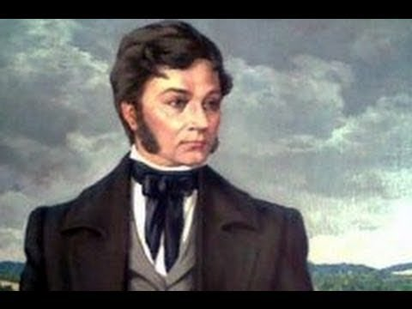
.
Повторюємо, пригадуємо
Що ви пам’ятаєте про Адама Міцкевича?
Які асоціації виникають у вашій уяві, коли ви чуєте це ім’я?
Як поет пов’язаний з Україною?
1798-1855

Slide 3
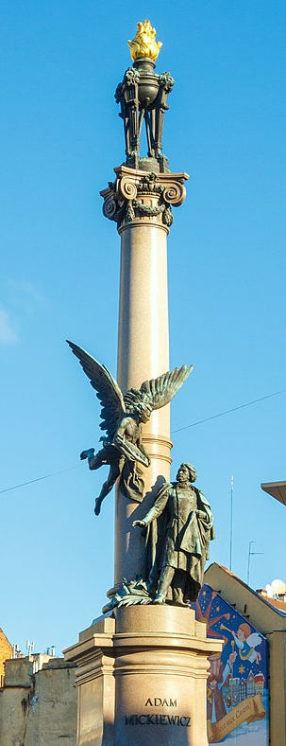
Доповніть речення
…найвидатніший польский поет…
…24 грудня 1798 року на хуторі Заосся біля міста Новогрудка.
У 1815 році Адам Міцкевич поїхав у … навчатися в університеті.
25 листопада 1824 року Міцкевич…

Slide 4
Придумайте словосполучення зі словами «дружба» і «кохання»

Slide 5
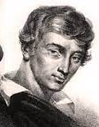
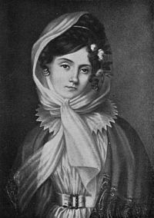
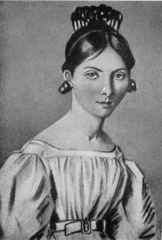
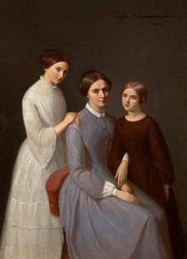
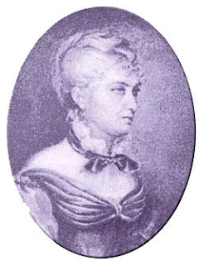
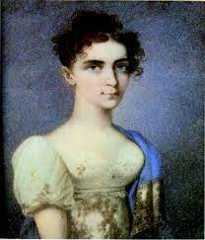
Кохані жінки Адама Міцкевича
1827
1824, 1825
1818, 1821
1834
Марія Шимановська
Целіна Шимановська
Кароліна Собанська
Целіна з доньками
Мариля Верещак

Slide 6
Історія написання поезії «Непевність»
В Одесі Адам Міцкевич закохався в 31-річну красуню Кароліну Собанську. Жінка була таємним агентом поліції та отримала завдання заманити поета до Криму, щоб перевірити чи змовники шукатимуть контакту з опальним поетом. За свої послуги Кароліна зажадала яхту, яку назвала "Кароліна".

Slide 7
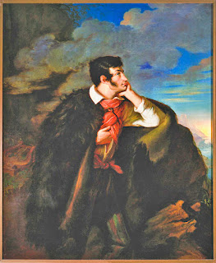

Свої враження від двомісячної подорожі поет описав у циклі «Кримські сонети» (1825, 1826), шедеврі світової поезії. «Кримські сонети» — цикл, який складається з 18 віршів.
Кароліна охолола до Міцкевича. Він відгукнувся на це кількома уїдливими віршами.

Slide 8
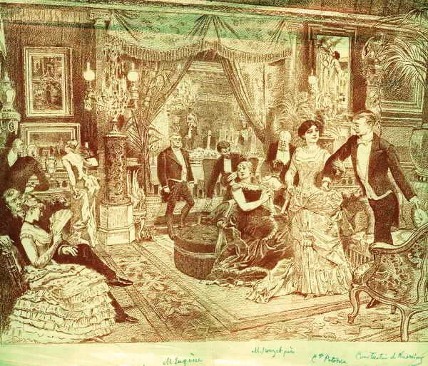
Після невдалого роману з Кароліною Адам Міцкевич зав’язав стосунки з Йоанною Залевською, яка намагалася показати чоловікові байдужість Собанської. Однак поет не був певен, який у них зв’язок. Саме тоді було створено твір «Непевність», який є поетичним вираженням сумнівів Адама Міцкевича.
В Одеському салоні Кароліни Собанської

Slide 9
Wiersz Adama Mickiewicza „Niepewność” został wydany w zbiorze „Sonety odeskie”. Powstał podczas pobytu poety w Rosji w latach 1824-1829. Utwór jest jednym z najbardziej znanych utworów Mickiewicza, który spopularyzowało wykonanie wokalne Marka Grechuty.

Slide 10
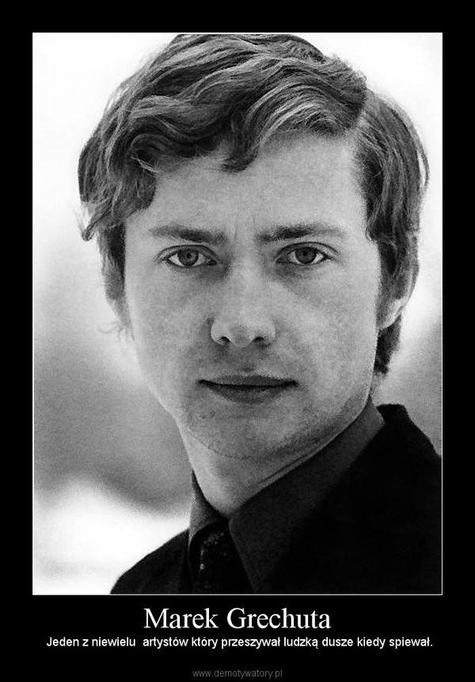



Музична пауза
https://www.youtube.com/watch?v=VBDYT4wJAa4

Slide 11
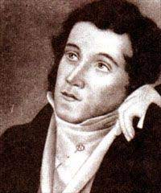
Адам Міцкевич
Непевність
Перекладач: Л.Первомайський
Вдалині від тебе не тужу, не плачу,
Розуму не трачу, як тебе побачу,
А проте, як часом довго не стріваю,-
Все чогось сумую, все когось шукаю.
I в журбі до серця підплива питання:
Чи це тільки дружба, а чи це кохання?

Slide 12
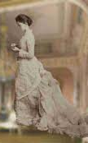
Ти з очей зникаєш, і вже я не в силі
Одновити в думці риси твої милі,
Хоч мені й говорить прагнення щоденне,
Що ти завжди близько, завжди біля мене.
Та мене хвилює давнє запитання:
Чи це тільки дружба, а чи це кохання?

Slide 13
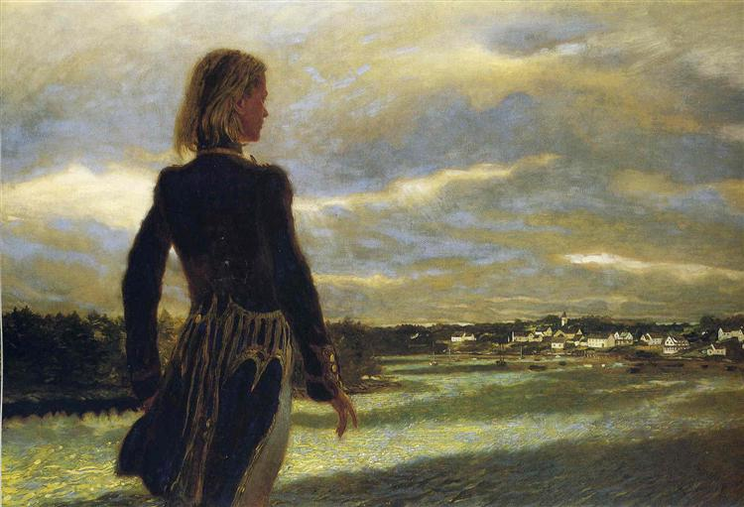
Сумував я тяжко, та своєї скрути
Не давав ніколи я тобі відчути;
Без мети блукав я і втрачав дорогу,
А прибившись часом до твого порогу,
Входив я, сховавши в серці запитання:
Чи це тільки дружба, а чи це кохання?

Slide 14
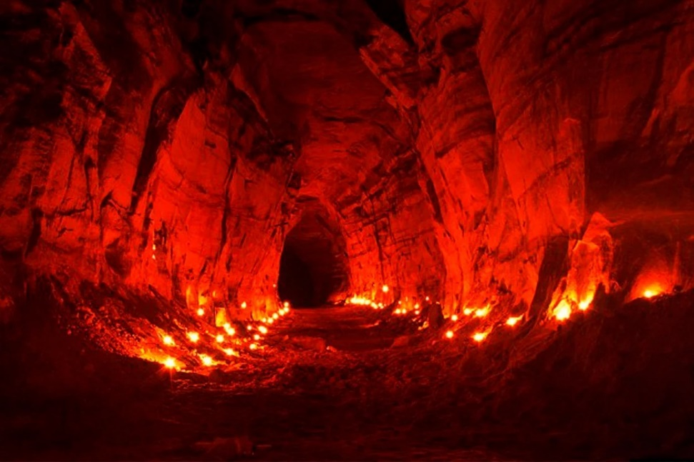
Задля тебе навіть смерть була б легкою,
В пекло я подався б для твого спокою,
Хоч не маю зваги серцю наказати —
I твоїм здоров'ям, і спокоєм стати.
Сушить мені мозок те лихе питання:
Чи це тільки дружба, а чи це кохання?

Slide 15
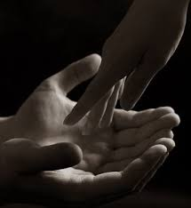
Як руки твоєї дотик відчуваю,
Наче в любий спокій весь я поринаю.
Я б заснув навіки в тую мить, здається,
Коли б не будило серце, в котрім б'ється,
Невідступно б'ється грізне запитання:
Чи це тільки дружба, а чи це кохання?

Slide 16
Коли я цю пісню віршував без тями,
Віщий дух моїми не владав устами,
Сам не знаю звідки, стежками якими
Узялися мислі і набігли рими,
Як я в кінці вірша вкарбував питання:
Що мене натхнуло — дружба чи кохання?
1825

Slide 17
Проблемне питання
Яка назва до поезії найкраще підходить?
«Непевність».
«Невпе́вненість».
«Невідомість».

Slide 18
Заглянем у словник
Непевний. Який має сумнів щодо достовірності чого-небудь; позбавлений віри, впевненості в комусь, чомусь.
Невпе́внений. Який не має впевненості у чому-небудь, який сумнівається в істинності чого-небудь.
Який виражає нерішучість або свідчить, що комусь бракує впевненості у чому-небудь.
Невідомий. 1. Який ще не став відомим; незнаний, небачений, незвіданий. 2. Який не є широко відомим, загальновизнаним, який не користується популярністю. 3. Якого хтось не знає, з яким хтось незнайомий.

Slide 19
«Niepewnosc»
Gdy Cie nie widze, nie wzdycham, nie placze,
Nie trace zmyslow, kiedy Cie zobacze;
Jednakze gdy Cie dlugo nie ogladam
Czegos mi braknie, kogos widziec zadam
I teskniac sobie zadaje pytanie:
Czy to jest przyjazn? czy to jest kochanie?.

Slide 20
Cierpialam nieraz, nie myslalam wcale,
Abym przed Toba szla wylewac zale;
Idac bez celu, nie pilnujac drogi,
Sama nie pojmuje, jak w Twe zajde progi;
I wchodzac sobie zadaje pytanie:
Co mie tu wiodlo? przyjazn czy kochanie?
Dla Twego zdrowia zycia bym nie skapil,
Po Twa spokojnosc do piekiel bym zstapil;
Choc smialej zadzy nie ma w sercu mojem,
Bym byl dla Ciebie zdrowiem i pokojem.
I znowu sobie powtarzam pytanie:
Czy to jest przyjazn ? czy to jest kochanie?
Adam Mickiewicz

Slide 21
Аналіз поезії Адама Міцкевича «Непевність»
Вірш має форму внутрішнього монологу ліричного героя, який розмірковує про те, що він відчуває, які почуття переважають: дружба чи кохання.
Яку структуру має поезія?
Вірш складається з шести шестирядкових строф.
Твір сильно ритмізований, нагадує пісню.
Знайдіть та прочитайте рядки поезії, які повторюються.
У кінці кожної строфи звучить із різними відтінками риторичне запитання «Чи це тільки дружба, а чи це кохання?», яке виконує роль рефрену.

Slide 22
Пошукова робота
Випишіть рими із першої строфи
Вдалині від тебе не тужу, не плачу,
Розуму не трачу, як тебе побачу,
А проте, як часом довго не стріваю,-
Все чогось сумую, все когось шукаю.
I в журбі до серця підплива питання:
Чи це тільки дружба, а чи це кохання?

Slide 23
Пошукова робота
Вдалині від тебе не тужу, не плачу, а
Розуму не трачу, як тебе побачу, а
А проте, як часом довго не стріваю,- b
Все чогось сумую, все когось шукаю. b
I в журбі до серця підплива питання: c
Чи це тільки дружба, а чи це кохання? c
Використовується суміжне (парне) римування.

Slide 24
Чи можна сказати, що ліричний герой переживає протилежні почуття?
Пригадайте літературний термін, яким називають протиставлення контрастних явищ, образів і понять.
Весь вірш будується за принципом антитези , що посилює відчуття невизначеності в назві. Кожна строфа починається з припущення певного почуття до адресата, після чого йде сумнів, виражений сполучниками «проте», «хоч», «коли б».
Оратор зовсім губиться, тому кожна строфа закінчується риторичним запитанням.
Ліричного героя мучать сильні переживання й сумніви, тому й виникають гіперболи («В пекло я подався б для твого спокою»,
«I твоїм здоров'ям, і спокоєм стати».

Slide 25
Пошукова робота знайдіть у поезії епітети та метафори
Епітети: «давнє запитання», «лихе питання», «любий спокій», «грізне запитання», «віщий дух».
Метафори: «Розуму не трачу», «I в журбі до серця підплива питання», «говорить прагнення щоденне», «втрачав дорогу», «сховавши в серці запитання», «Сушить мені мозок те лихе питання»...

Slide 26

Мікрофон
Сьогодні я дізнався (дізналася)…
Мене зацікавило…
Я хотів би (хотіла б) …
Я запам’ятав (запам’ятала)…
Я можу…

Slide 27
Використані джерела
https://encrypted-tbn0.gstatic.com/images?q=tbn:ANd9GcT2FsZLPQC60PNwcUfwDA-LLBZZf5hucM66rAXqPio76C0Ch5Flg-iqIfFeJB7UgNvZ-Go&usqp=CAU
https://www.ukrlib.com.ua/bio-zl/printit.php?tid=4311
https://na-skryzhalyah.blogspot.com/2017/03/blog-post_90.html
https://www.liveworksheets.com/qg2716802vg
https://blog.i.ua/user/1633264/394054/
https://poezja.org/wz/interpretacja/3013/Niepewnosc
http://demotywatory.pl//uploads/201107/1311851267_by_GOrillaz1220_600.jpg
https://uploads0.wikiart.org/images/jamie-wyeth/wanderer.jpg!Large.jpg

